Slide 1
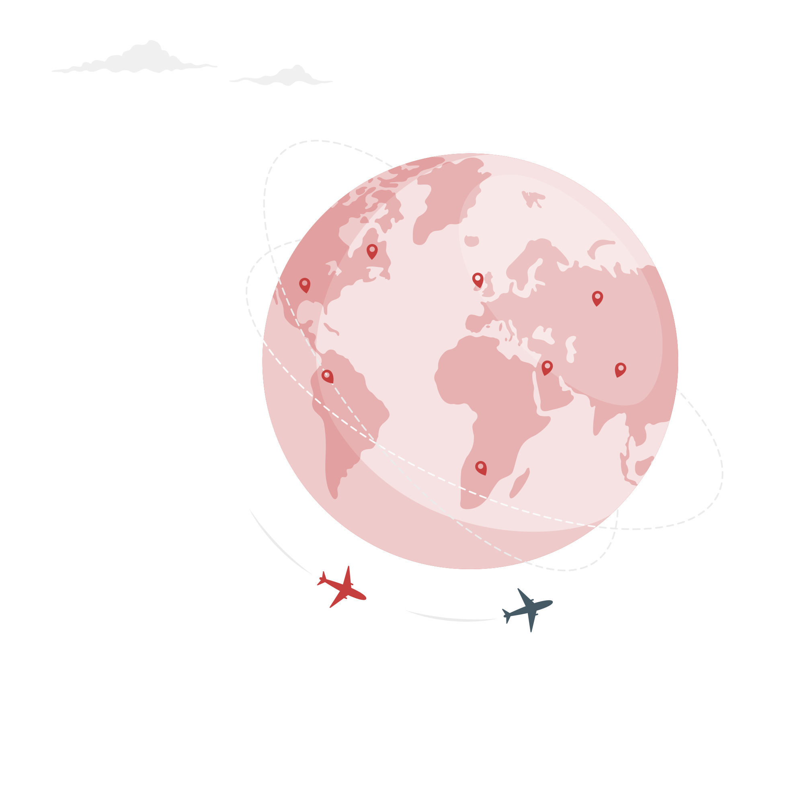

ÉTUDE DE MARCHÉ
LANCEMENT À L’INTERNATIONAL
Inès KHALDI – Data analyst
OC – 2023-2024

Slide 2

SOMMAIRE
DÉMARCHE ……………………………………..………………………………………….……………….3
ANALYSE PESTEL…… …………….……………………………………………………….………….……4
ANALYSE EN COMPOSANTES PRINCIPALES …………..……………………………………..…......6
CERCLE DES CORRÉLATIONS ET PROJECTION INDIVIDUS …….………..…………………….......7
CLUSTERING : CAH / K-MEANS……………………….…….……………………..………….…..…….12
CAH ………….………………………………………..………………..………………..……………..13
K-MEANS ………….………………………………………………………..…………………………...15
COMPARAISON DES DEUX MÉTHODES ……………………..……..……………………….………....18
RECOMMANDATIONS ……………………………………………….……………………………………………..19

Slide 3

LA DÉMARCHE
1°
Sélection et ajout de variables
2°
Préparation et nettoyage des données
SÉLECTION PAYS
POUR EXPORTATION DE VOLAILLES
DONNÉES BRUTES
3°
Analyse en Composantes Principales
5°
Sélection des pays pour exportations
4°
Clustering : CAH et K-Means

Slide 4
ANALYSE PESTEL
9 VARIABLES RETENUES
POLITIQUE
SOCIOCULTUREL
ENVIRONNEMENTAL
AJOUT DE VARIABLES
(issues des bilans alimentaires)
Stabilité politique
Population
Indice prix conso
/
Taux d’autosuffisance (TAS)
Mesure l’importance de la production de volailles d’un pays par rapport à sa consommation.
⇢ (Prod / Dispo) x 100
Taux de dépendance aux importations (TDI)
Part des approvisionnements intérieurs disponibles provenant des importations et de la production.
⇢ (Importations / Dispo) x 100
Évolution de la population entre 2015 et 2017
P
S
E
E
T
L
ÉCONOMIQUE
TECHNOLOGIQUE
LÉGAL
Disponibilité alimentaire volailles
PIB / habitant
Croissance du PIB
/
/

Slide 5
TAILLE DE L’ÉCHANTILLON
59 INDIVIDUS
NETTOYAGE
Taux d’autosuffisance (TAS) > 100%
47 pays supprimés : exportent l’excédent de volailles. Pas pertinents.
Taux de dépendance aux importations (TDI) > 30%
81 pays sélectionnés : certaine dépendance aux importations de volailles
⇢ 5 pays TAS > 100% et TDI > 50% : conservés
(Danemark, Croatie, Lituanie, Pays-Bas, Belgique)
Stabilité politique =< 0.1
22 pays supprimés : trop instables pour envisager l’exportation de volailles.
ÉCHANTILLON D’ORIGINE
ÉCHANTILLON FINAL
172 PAYS
59 PAYS

Slide 6
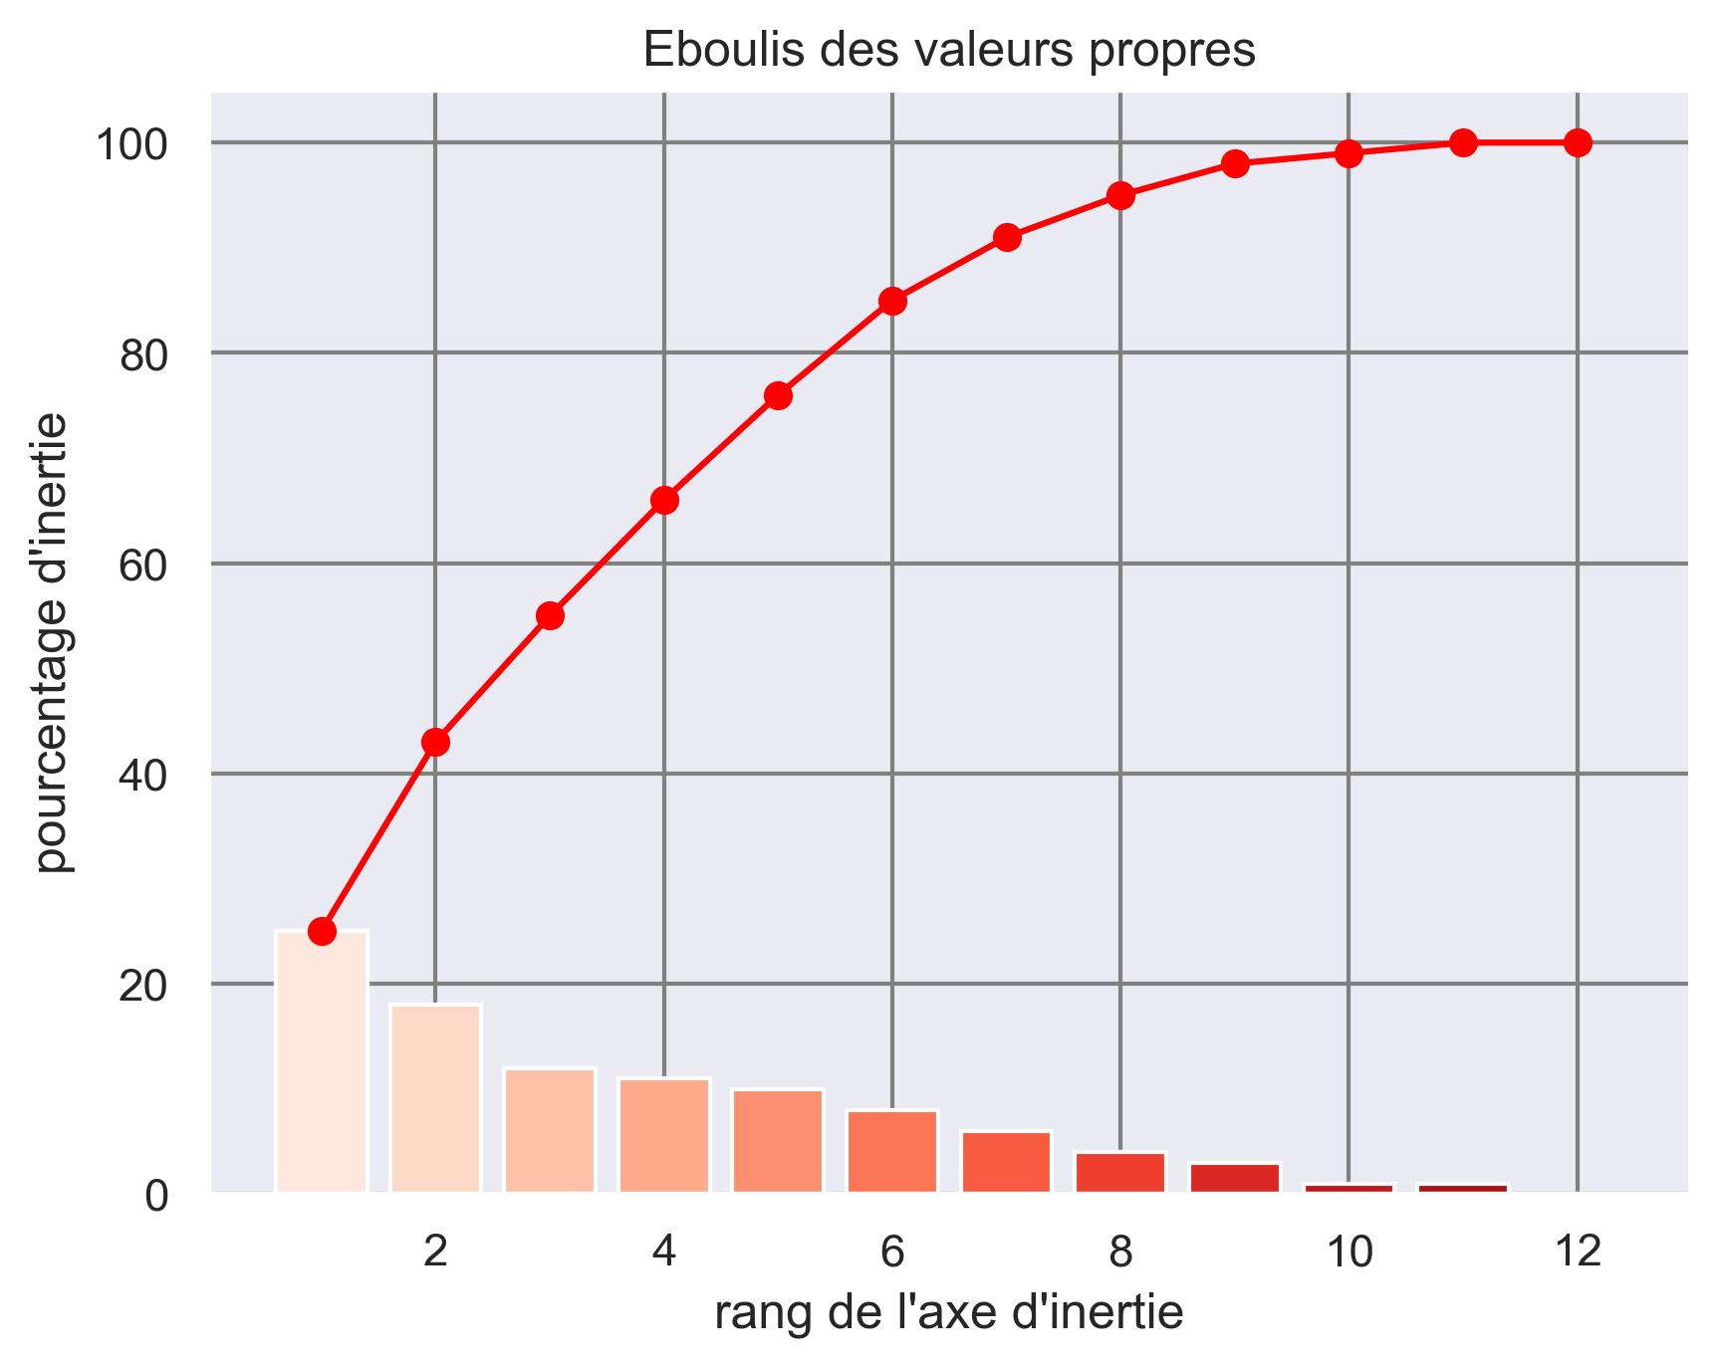
ANALYSE EN COMPOSANTES PRINCIPALES
RÉDUCTION DE LA DIMENSION
Analyser les liaisons entre les variables
Regroupement en nouvelles variables synthétiques
Cercle des corrélations
OBJECTIFS
Analyser la variabilité des individus
Différence et ressemblances des individus
Nuage des individus
11 composantes : 100% variance expliquée
6 composantes : 85% variance expliquée

Slide 7
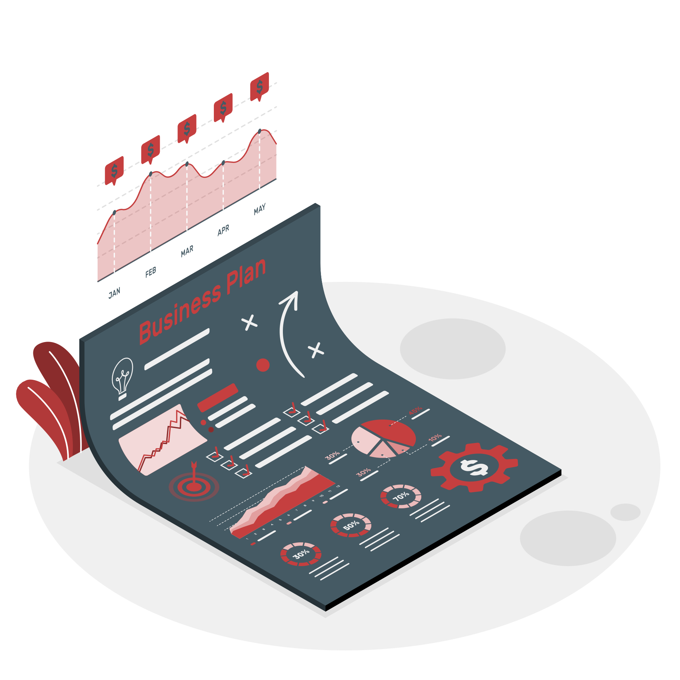
ACP CERCLE DES CORRÉLATIONS ET PROJECTION INDIVIDUS

Slide 8
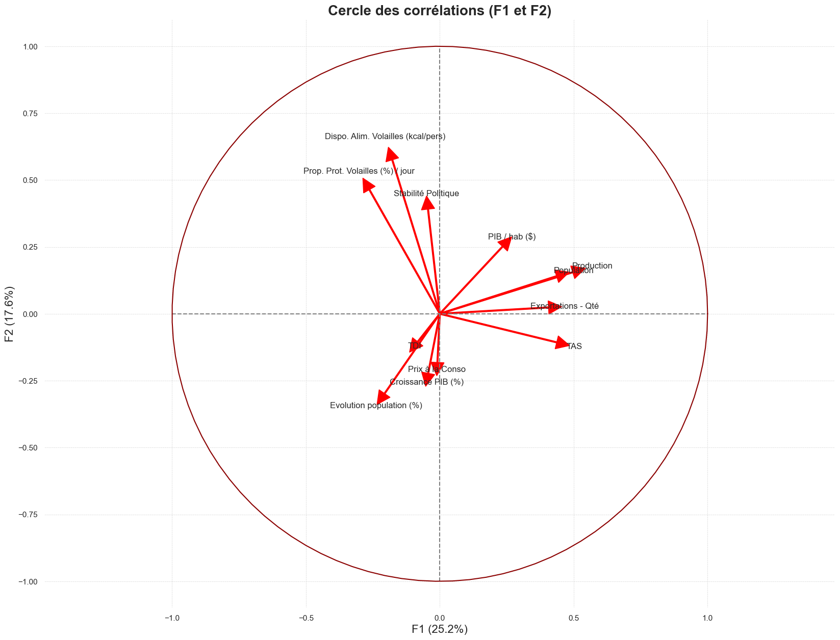
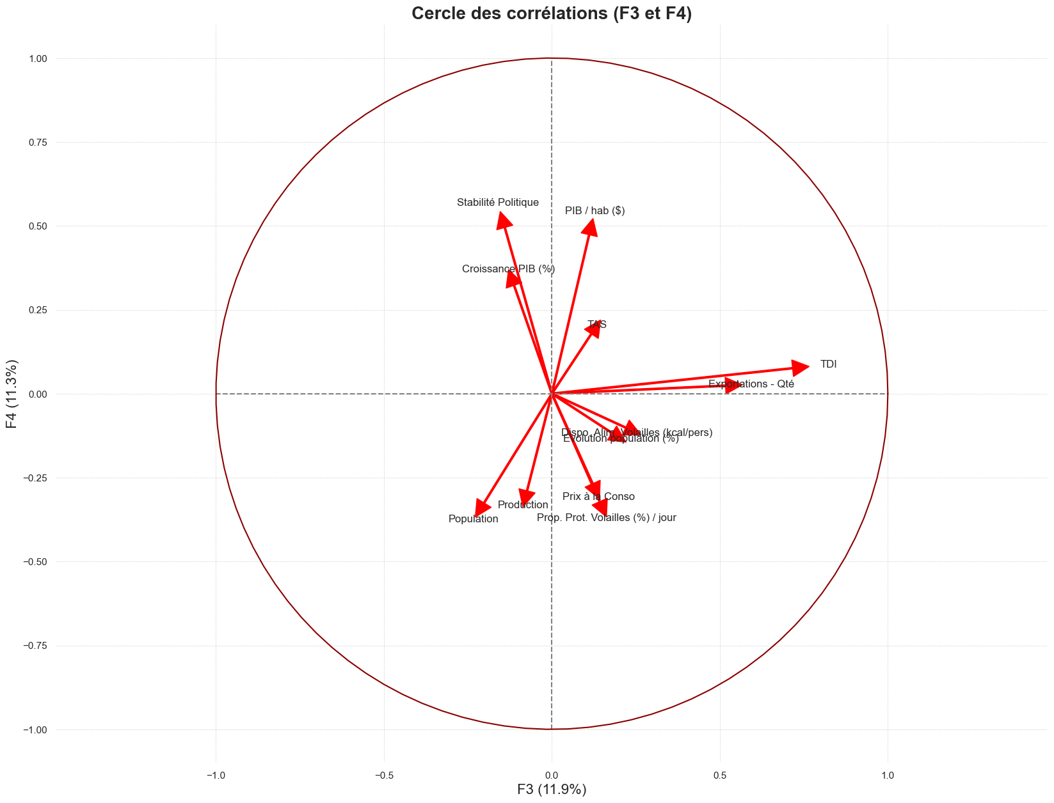
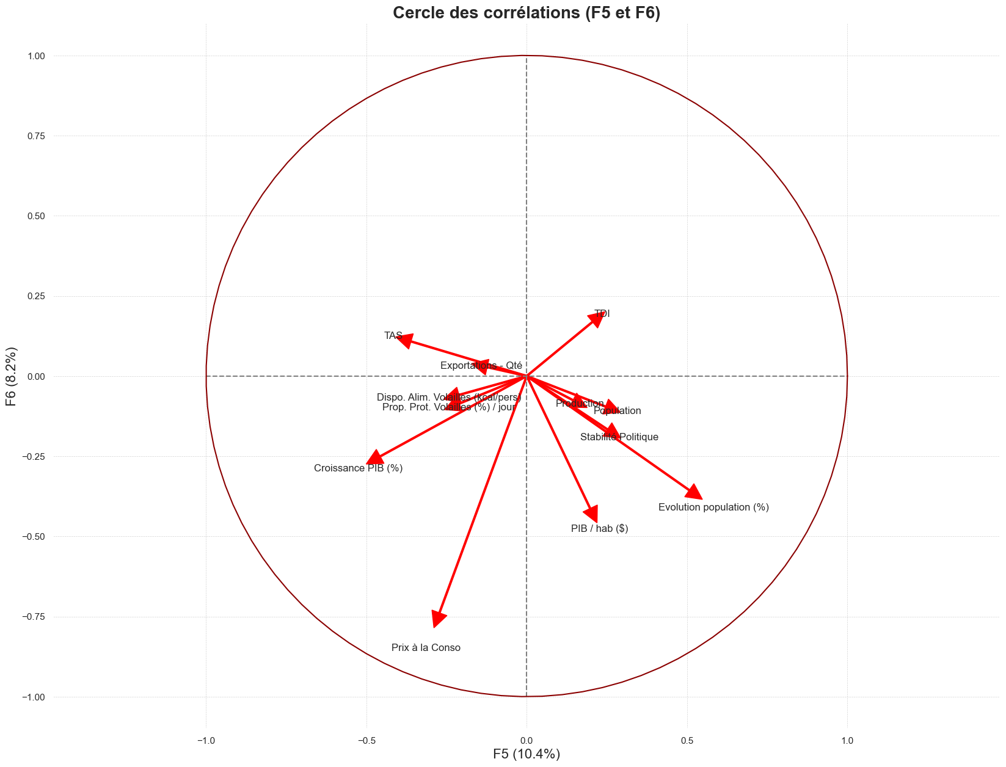
ACP - CERCLE DES CORRÉLATIONS
3 PREMIERS PLANS FACTORIELS
F1 : Capacité de production et d’autosuffisance
F2 : Stabilité alimentaire et politique
F3 : Croissance démographique et TDI
F4 : Dimension économique et politique
F5 : Croissance démo. et dépendance économique
F6 : Situation économique de la population

Slide 9
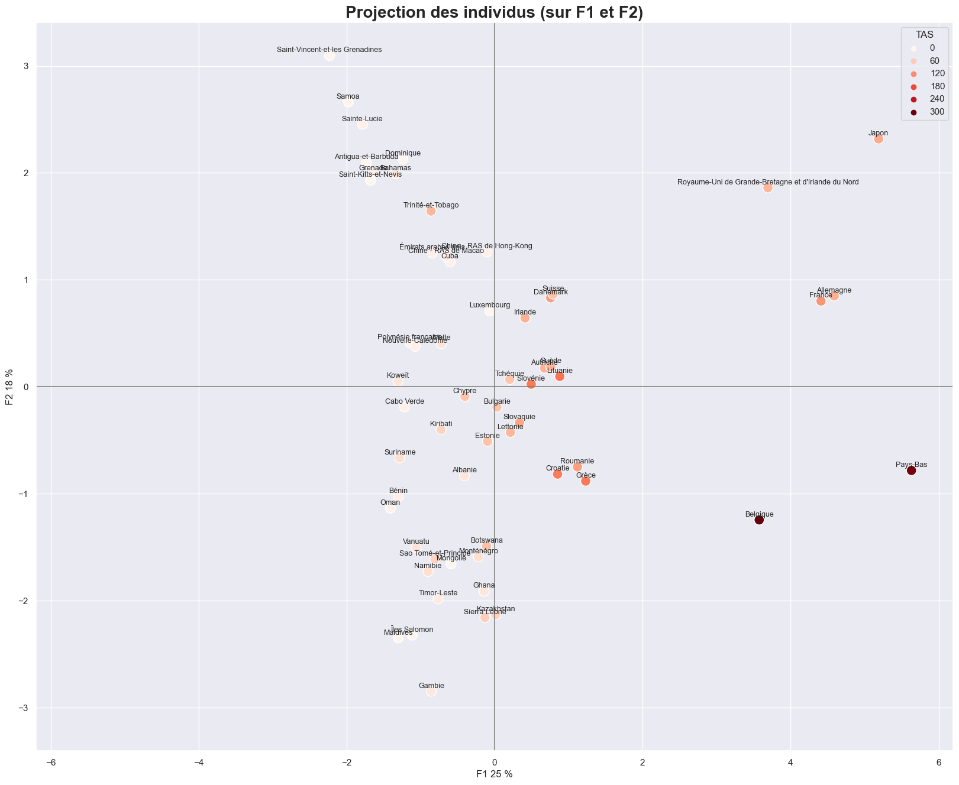
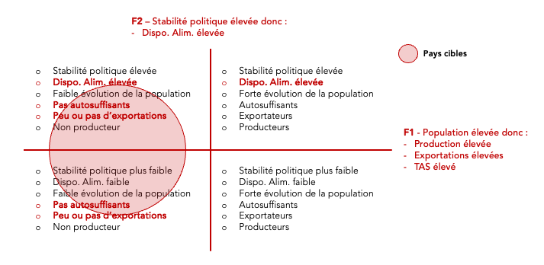
ACP – PROJECTION DES INDIVIDUS
F1 / F2
F1 : Capacité de production et d’autosuffisance
F2 : Stabilité alimentaire et politique

Slide 10
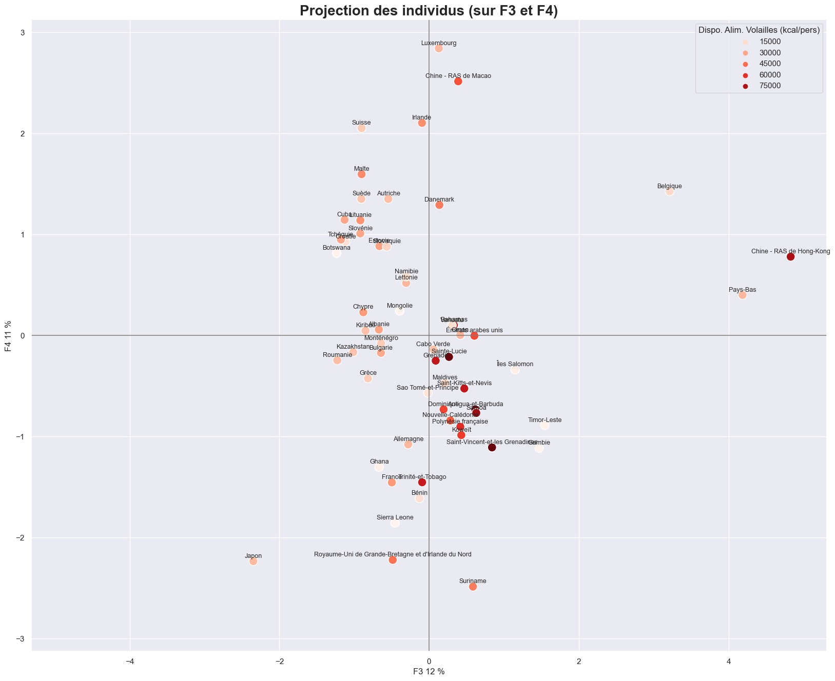
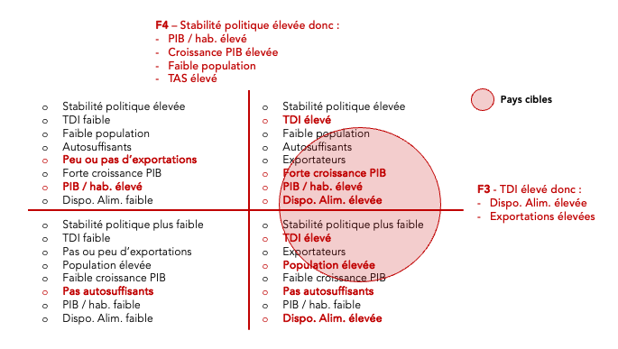
ACP – PROJECTION DES INDIVIDUS
F3 / F4
F3 : Croissance démographique et TDI
F4 : Dimension économique et politique

Slide 11
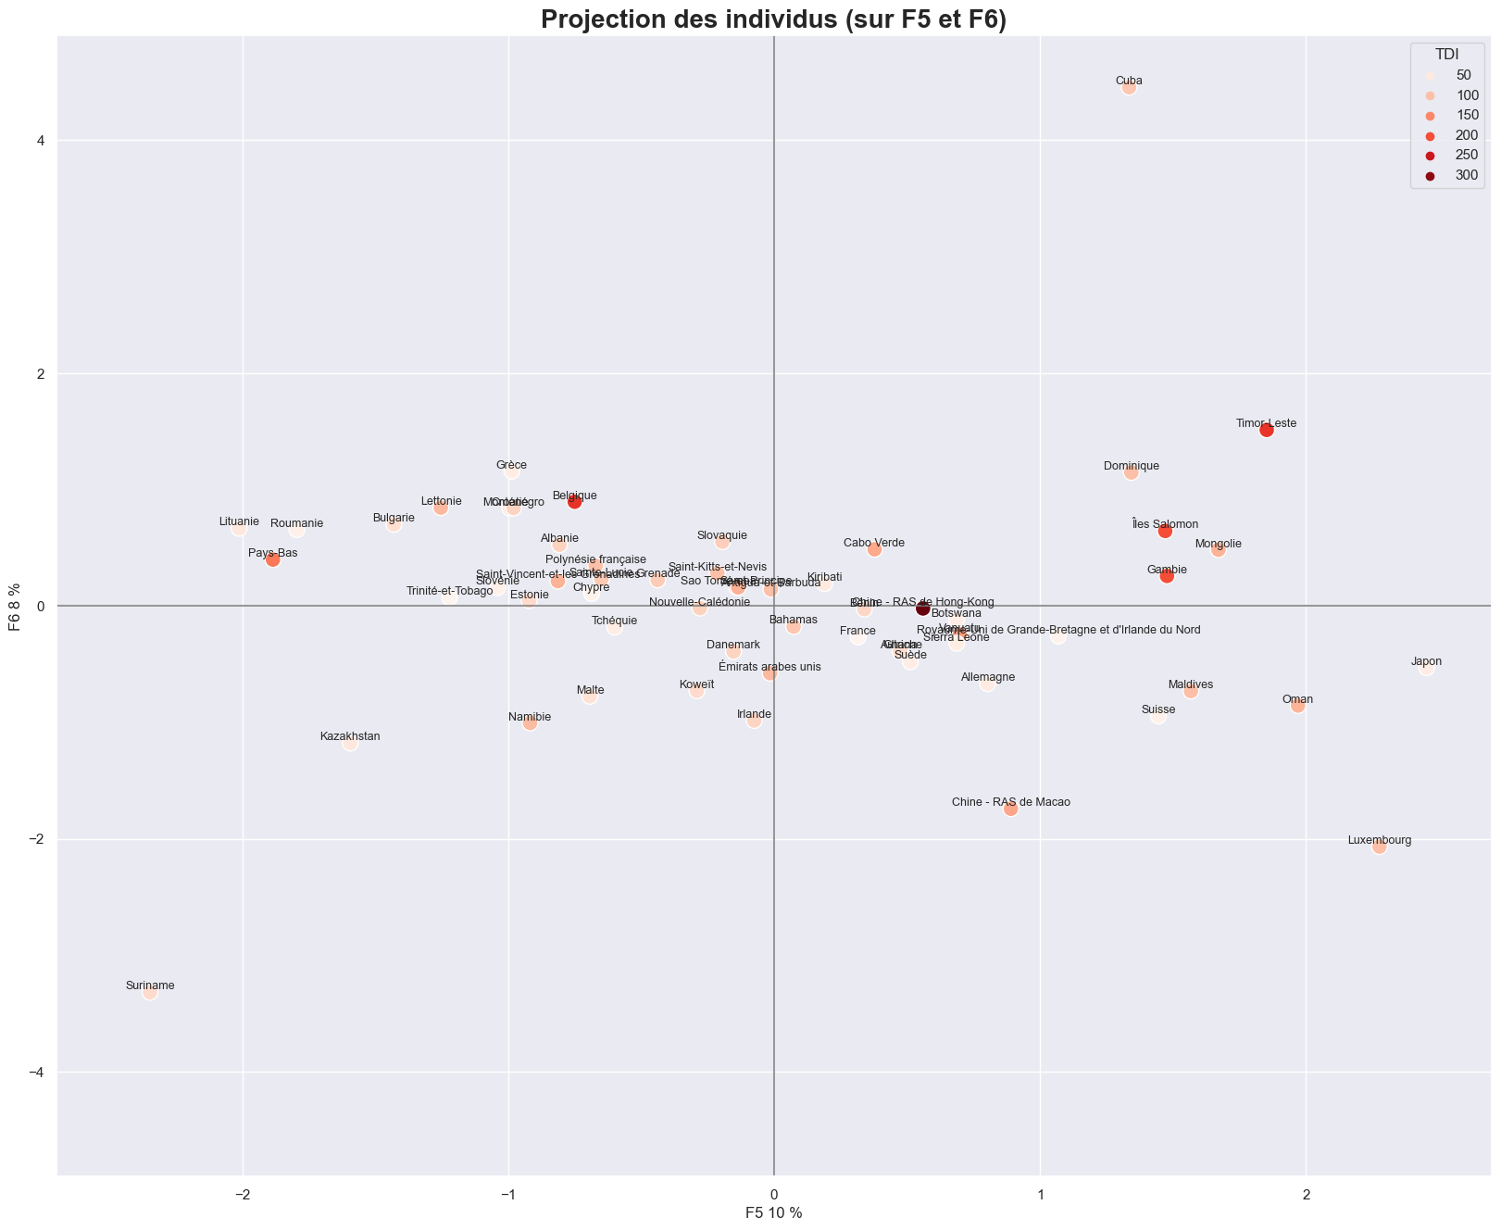
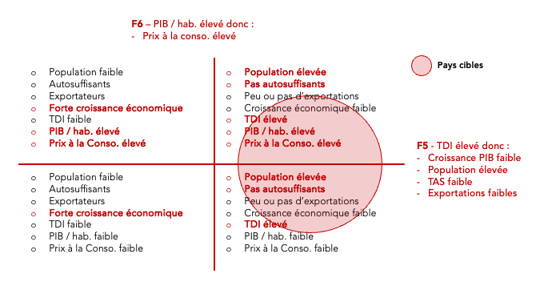
ACP – PROJECTION DES INDIVIDUS
F5 / F6
F5 : Croissance démo et dépendance économique
F6 : Situation économique de la population

Slide 12

CLUSTERING
CAH / K-MEANS
CAH : regroupement des individus ayant la distance la plus proche
K-Means : regroupement des individus ayant le centre le plus proche
13

Slide 13
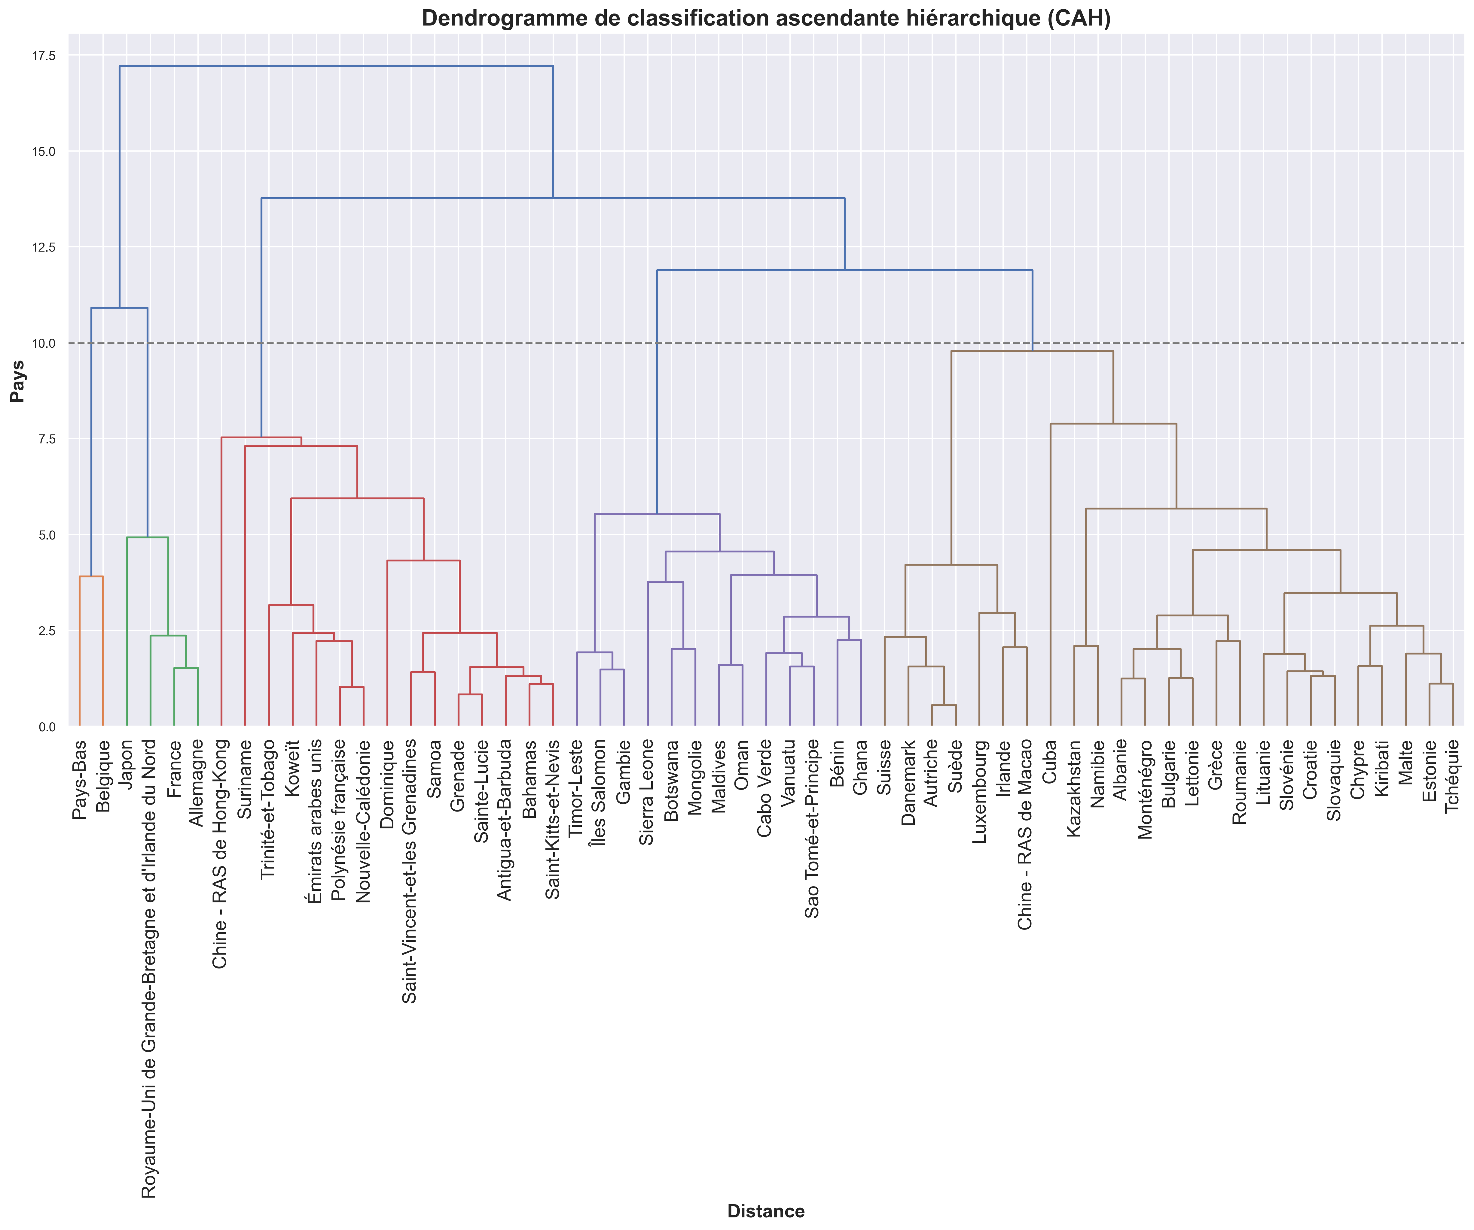
CAH - CLUSTERING
DENDROGRAMME
5 CLUSTERS

Slide 14
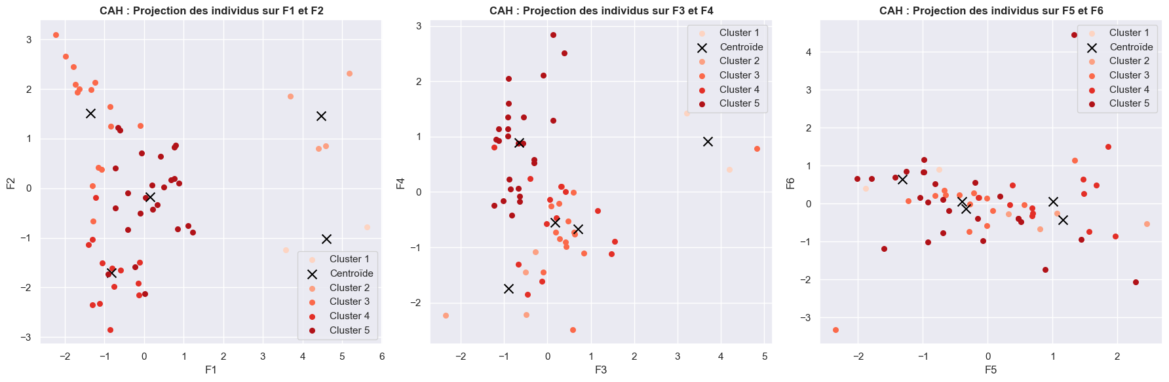
CAH - CLUSTERING
PROJECTION CLSUTERS SUR LES 3 PREMIERS PLAN FACTORIELS
Pays cibles
Clusters 3 et 5
Pays cibles
Cluster 1
Pays cibles
Cluster 4

Slide 15
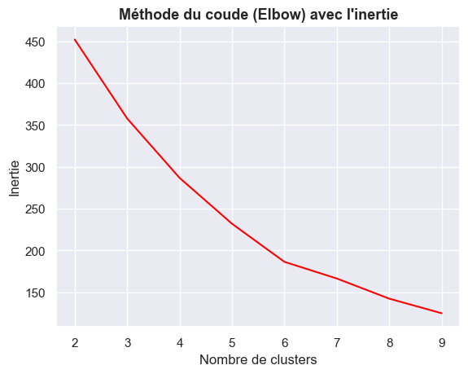
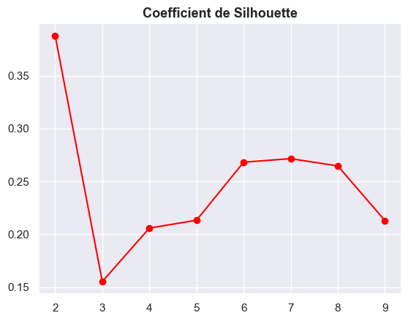
K-MEANS - CLUSTERING
CHOIX DU NOMBRE DE CLUSTERS
6 CLUSTERS

Slide 16
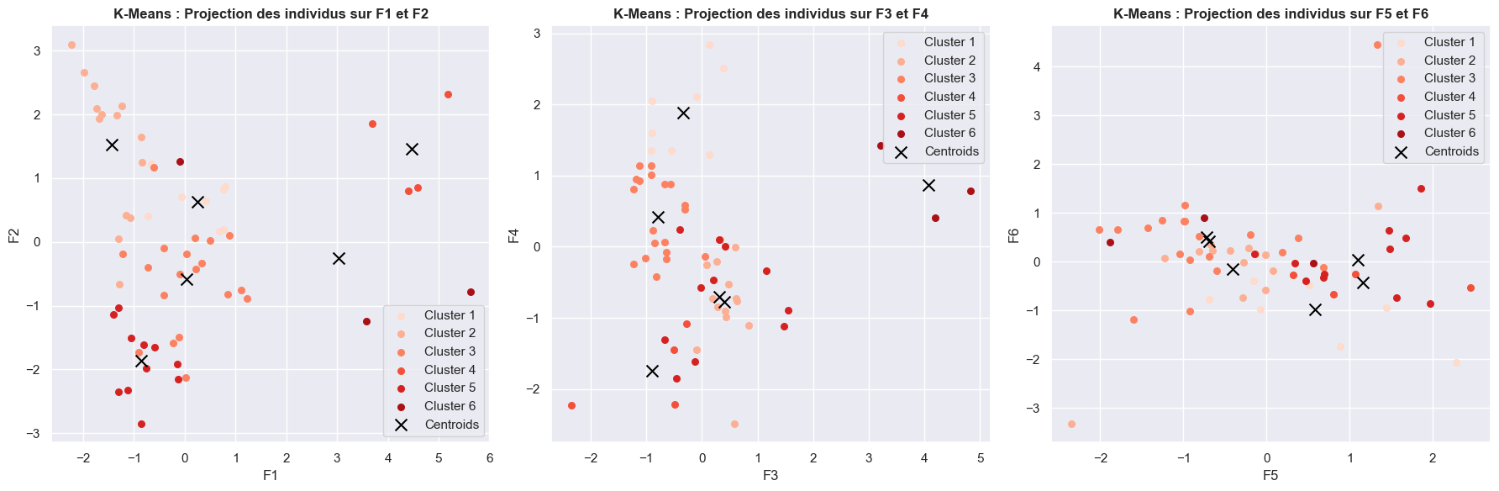
K-MEANS - CLUSTERING
PROJECTION CLSUTERS SUR LES 3 PREMIERS PLAN FACTORIELS
Pays cibles
Clusters 1 et 3
Pays cibles
Cluster 6
Pays cibles
Cluster 4 et 5

Slide 17
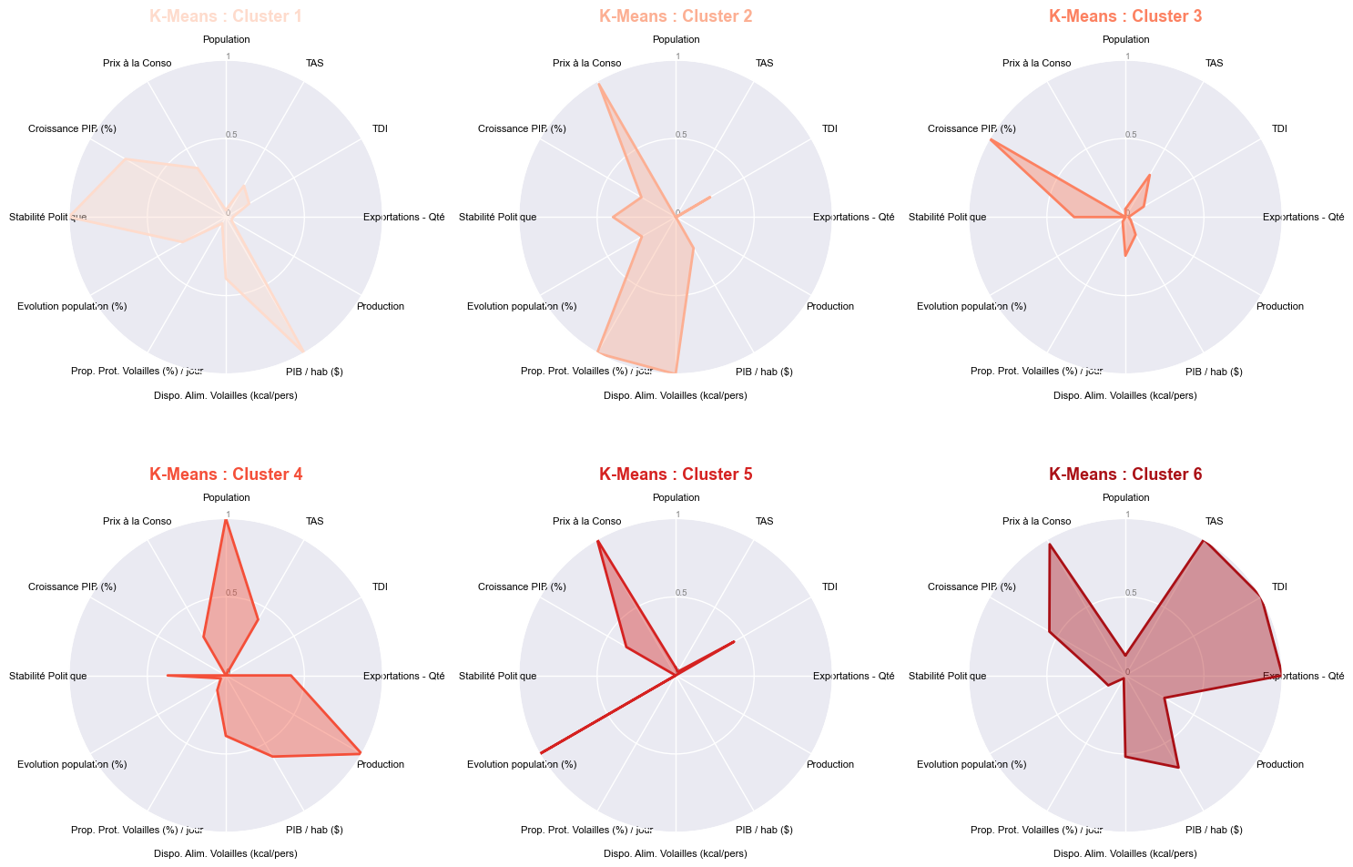
K-MEANS - CLUSTERING
ANALYSE DES CLUSTERS
1e OBSERVATION
(Pays cibles potentiels)
Cluster 1
TDI
Disponibilité de volailles élevée
Bon niveau de vie
Croissance éco. et démo.
Non exportateurs
Peu de production
Cluster 2
TDI
Disponibilité de volailles très élevée
Croissance éco. et démo.
Non producteurs
Non exportateurs
TAS faible
Cluster 5
TDI
Disponibilité de volailles faible
Croissance éco.
Forte croissance démo.
Non exportateurs
Non producteurs
TAS faible

Slide 18
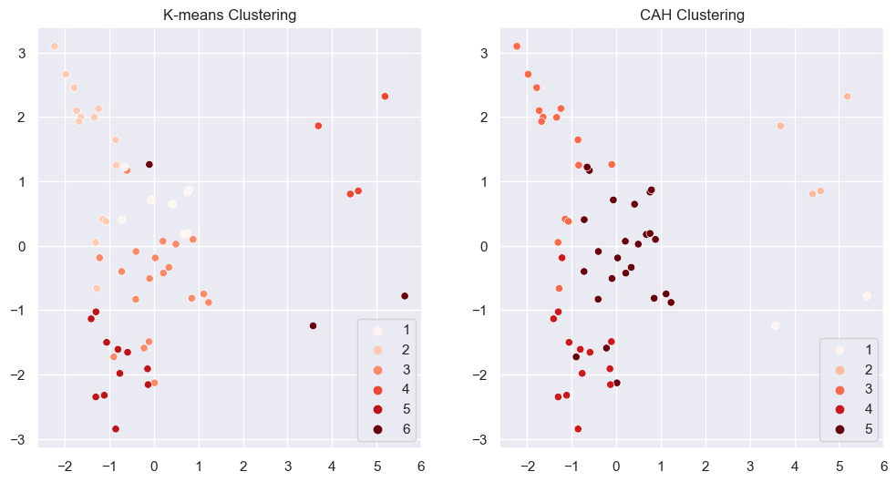
COMPARAISON DES DEUX MÉTHODES
CAH ET K-MEANS
COMPARAISON
Contenu des clusters différents : nombre différent
Centroïdes différents
Indice de silhouette plus élevé pour K-Means
⇢ Meilleure qualité des clusters
⇢ Méthode choisie : K-Means

Slide 19

RECOMMANDATIONS
SÉLECTION DES PAYS CIBLES POUR EXPORTATIONS DE VOLAILLES
CLUSTER 5
10% de la population mondiale
CLUSTER 2
1
CLUSTER 1
2.9% de la population mondiale
2
6.6% de la population mondiale
3
Chine – RAS de Macao
Malte
Autriche
Irlande
Suisse
Suède
Luxembourg
Danemark
Saint-Kitts-et-Nevis
Sainte-Lucie
Polynésie française
Saint-Vincent-et-les-Grenadines
Koweït
Nouvelle-Calédonie
Suriname
Trinité-et-Tobago
Émirats Arbas Unis
Samoa
Bahamas
Antigua-et-Barbuda
Dominique
Grenade
Sao Tomé-et-Principe
Sierra Leone
Ghana
Bénin
Timor-Leste
Vanuatu
Oman
Îles Salomon
Mongolie
Maldives
Gambie

Slide 20
MERCI POUR VOTRE ATTENTION
Inès KHALDI
ineskhld@gmail.com
Data analyst – OC 2023-2024
27

